Slide 1


Slide 2

خانه امن
هوش مالی
فرزندان
تهیه و تنظیم:
محمدصادق مطهری فرد

Slide 3
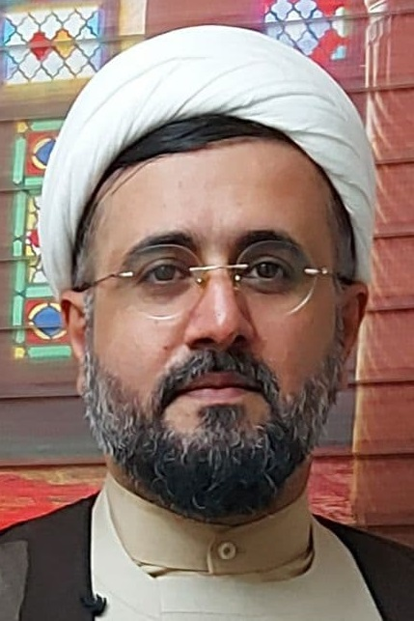
محمدصادق مطهری فرد دبیراجرایی امور مساجد شهرستان نکا
رزومه کوتاه:
- کارشناسی ارشد تصوف و عرفان اسلامی - سطح 3 رشته فقه و اصول حوزه علمیه

Slide 4
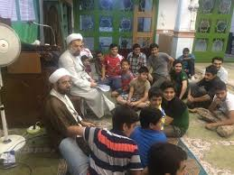
کاور فعالیت
کارگاه آموزشی نسلZ با کارکردهای مسجد
جامعه هدف: نوجوانان و جوانان (دانش آموز)
رشد و ارتقا جایگاه مسجد در نظر مخاطبان
در این طرح، مدیریت یک روز مسجد به افراد داوطلب نوجوان و جوان جامعه هدف سپرده می شود.
Notes:
معرفی کار با هیجان و ابهام در هدف (معرفی تبلیغی و بیان فعالیت در ضمن یک داستان یا خاطره) داستان برند

Slide 5

معرفی فعالیت

Slide 6
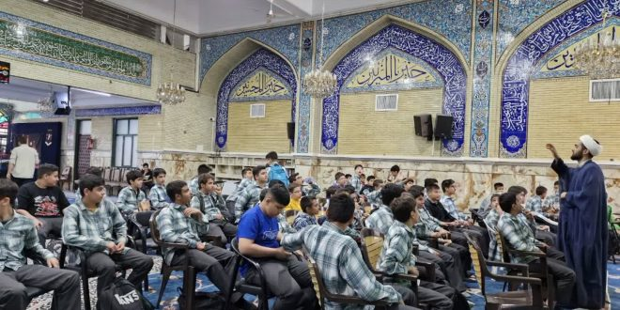
معرفی فعالیت ( محصول یا خدمت)
تبیین فعالیت: طی برنامه اردویی برای دانش آموزان و طی یک فرایند از پیش تعیین شده شرکت کنندگان با کاربست های متنوع مسجد آشنا می شوند و به صورت داوطلبانه عهده دار یکی از شئون هیأت امنا در مسجد می شوند. و هدف انس و پیوند نسل جدید یا همان نسل Z با مسجد است.
تصویر مرتبط با فعالیت
توضیح قالب اردویی، روایتگری، نمایشگاه، پاسخگویی
مشخص کردن موضوع (تخصصی، دانش آموزی)
تعیین مخاطب نوجوان و جوان، دختر و پسر، قابل اجرا در همه شهرها و روستاها، قابل اجرا در همه مدارس و مساجد

Slide 7

مقدمات و لوازم فعالیت

Slide 8
مقدمات و لوازم فعالیت
طول زمان فعالیت قابلیت اجرا در طول سال بویژه ایام سال تحصیلی و مستمر.
مکان و ویژگی‌های آن در همه مدارس و مساجد قابل اجرا است.
امکانات و ابزار در مدرسه به نمازخانه، لوازم صوتی و تصویری و تخته وایت برد و در مسجد؛ نزدیک بودن به مدرسه، دسترسی به تمام نقاط مسجد و همچنین لوازم صوتی و تصویری. قابلیت اجرای انفرادی و گروهی را دارد و البته توانمند در روایتگری و دارای روابط عمومی.

Slide 9





تیم کاری و همکاران فعالیت

Slide 10
تیم کاری و همکاران فعالیت
این فعالیت قابلیت اجرای فردی و گروهی را دارد.
و در فعالیت گروهی نهادهای دخیل در اداره مسجد؛ امور مساجد، اداره تبلیغات، اوقاف و امور خیریه، کانون فرهنگی هنری مساجد می بایست پای کار بیایند و نمایندگان آنها در مساجد در اجرای طرح مشارکت نمایند.
اعضاء تیم باید دارای روابط عمومی و روحیه تعامل و قدرت روایتگری باشند.
نقش مکمل هم می تواند داشته باشد .
شرکای کلیدی این طرح و همچنین نیازمند مجوز و تاییدیه: دفاتر ائمه جمعه شهرستان ها و آموزش و پروش می باشد.
Notes:
آیا حجم برنامه و طول زمان خاصی یا حتی استمرار برای تاثیر گذاری و رفع نیاز لازم است؟ (ضمنی)
برای فعالیت شما به چه مقدمات و لوازم نیاز است؟ (محیط خاص، ابزار و امکانات خاص، حجم استفاده از فناوری، آیا این فعالیت فردی است یا گروهی ، تعداد افراد درگیر در اجرا، اعضاء تیم مجری این فعالیت چند نفر و کیستند؟ آموزش‌ها و مهارتهای لازم برای مجری برنامه نیاز است و کدامند؟

Slide 11

جنبه نوآورانه
یا وجه امتیاز مهم
فعالیت

Slide 12
جنبه نوآورانه یا وجه امتیاز
جرقه اولیه، منشاء ایده اولیه، تنظیم کننده این طرح ( محمدصادق مطهری فرد) با توجه به فعالیت علمی پژوهشی در سطح مدارس و مسئولیت امامت جماعت و دبیری امور مساجد شهرستان محل سکونت
مهمترین تمایز استفاده از ظرفیت تکنولوژی، هنر و رسانه در مدیریت مسجد و تبلیغ، معرفی کاربست های مسجد و ایجاد پل ارتباطی با نسل نو هچنین کادرسازی و قابلیت تجاری سازی.
مهمترین شاخصه فعالیت و بخش برجسته این فعالیت جلوگیری از موازی کاری و ایجاد وحدت رویه در مدیریت مسجد بین نهادهای دخیل در اداره مسجد و همچنین ارتقا جایگاه مسجد
تنوع در برنامه ها و پوشش نیازهای عاطفی و روحی اهل مسجد

Slide 13
اهداف و تأثیرات
فعالیت

Slide 14
اهداف و تأثیرات فعالیت
این فعالیت ناظر به نیاز و مسأله فطری، روحی و معنوی مردم طراحی شده و مد نظر است.
هدف و نیاز تشخیص داده شده با توجه به هویت اسلامی حاکمیت و جامعه و همچنین تمرکز دشمن بر خلوت کردن مساجد و کاربست های واقعی مساجد، شناسائی شده است.
فعالیت ما با ایجاد وحدت رویه در نهادهای دخیل در مسجد از یک سو و معرفی کارکردها و کاربست های متنوع مسجد و همچنین تصویرسازی از جایگاه مسجد و کادرسازی این نیاز را برطرف می‌کند.
این فعالیت، مسجد را به خانه ای امن در ذهن و جان مخاطب مبدل می سازد و تجربه زیست متفاوتی در دنیای تکنولوژی در برابر او مهیا می سازد.

Slide 15

اثر سنجی و
بازخورد فعالیت

Slide 16
اثر سنجی و بازخورد فعالیت
قبل و پس از برنامه، سنجشی از وضعیت مخاطبان برنامه صورت گرفته است.
بازخورد و میزان استقبال و تأثیر پذیری مخاطبان در راستای اهداف ما، 90% بوده است.
برای معرفی این فعالیت از روش تبلیغ چهره به چهره بهره جسته ایم.
بازتاب و انعکاس اجتماعی و رسانه‌ای این فعالیت بسیار قابل توجه بوده و در رسانه های شهرستانی و ملی منعکس گردیده است.

Slide 17

تأمین مالی و
پشتیبانی فعالیت

Slide 18
تأمین مالی و پشتیبانی فعالیت
هزینه این فعالیت از آنجا که در قالب اردو برگزار می گردد بسیار پایین است و در صورت نیاز از منابع پایدار مساجد مانند بودجه فرهنگی و نهادهای دخیل در اداره مسجد و نیز خیرین عرصه فرهنگی تأمین می گردد.
مسیرهای درآمدزایی این فعالیت عبارتند از ایجاد بازارچه ها و درآمدهای مستقل و پایدار مساجد مانند اجرت املاک و مستقلات متعلق به مسجد.
مخاطبان نیز پس از اقناع تأثیر خدمات متنوع مسجد بر حال خوب آنان حاضر به هزینه کرد بابت فعالیت ها خواهند شد.

Slide 19

فعالیت های فرهنگی همسو

Slide 20
فعالیت های فرهنگی همسو
پیشکسوتان، فعالین و مؤثرین همسو با این فعالیت را می‌شناسید؟ بله
آیا با همسویان این فعالیت تبادل تجارب و هم افزائی داشته‌اید؟ بله
برای اثربخش تر شدن فعالیت جهت استفاده از هموسیان چه
برنامه ای دارید؟ ایجاد فرصت برابر جهت معرفی و استفاده از ظرفیت آنان.
چه ابزارها یا برنامه‌های مکمل و عمق بخشی (ارجاعات پیشینی و پسینی) نسبت به این فعالیت پیشنهاد می‌شود؟ مستندها و فیلم های کوتاه و خاطرات قدیمی ها و بیان تجربه زیست متفاوت نسل حاضر

Slide 21
قابلیت توسعه و
تکثیر فعالیت

Slide 22
قابلیت توسعه و تکثیر فعالیت
بازخورد تبلیغی این فعالیت، نشان از امکان توسعه و تکثیر آن دارد یا نه ؟ بله
چالش‌ها و موانع کسب موفقیت بیشتر این فعالیت را چه می‌دانید؟ عدم تعامل ارکان مسجد و نهادهای دخیل در مدیریت مسجد.
آیا زمینه توسعه و تکثیر فعالیت، و تیم مورد نیاز آن را دارید؟ بله با کمال میل
جهت تقویت و ارتقاء فعالیت، یا تکثیر این فعالیت، چه تغییرات و افزونه‌ها و امکاناتی را در فعالیت پیشنهاد می‌دهید؟ ایجاد مساجد پایلوت و در اختیار بودنمستند ها و فیلم های کوتاه

Slide 23

ممنون از حس توجه شما
آرزو می‌کنم
بهترین نسخه خود باشید
جواد دلاوری

